Slide 1
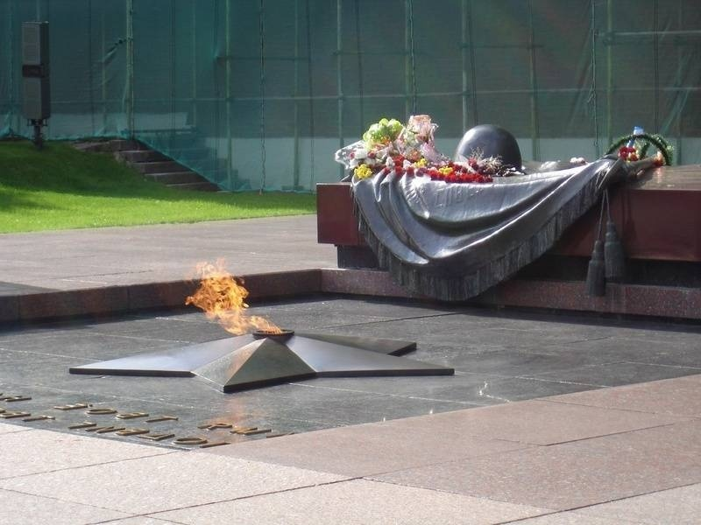
Этих дней не смолкнет слава
Проект в старшей группе МБДОУ №5 «Аленький цветочек» Подготовила воспитатель: Стрелкова И.А.

Slide 3
Цель проекта:
Цель проекта:
Создать условия для ознакомления детей с героическим подвигом русского народа в Великой Отечественной войне; укрепление нравственно-патриотических чувств дошкольников через совместные мероприятия с участием детей, их родителей, педагогов;
формирование знаний о ВОВ через различные виды деятельности.
Создать условия для ознакомления детей с героическим подвигом

Slide 4
Задачи проекта:
Воспитывать нравственно-патриотические чувства у
дошкольников через расширение общего кругозора.
Формировать элементарные знания детей о событиях
Великой Отечественной войны.
Формировать толерантность, уважение к защитникам
Родины, чувство гордости за свой народ.

Slide 5
Актуальность проекта:
Одной из важнейших задач воспитания является развитие
у детей высоких нравственных качеств, в том числе патриотизма.
С самого раннего детства надо прививать уважение к истории
своего Отечества, к людям, защищавшим родной край в тяжелые
годы.

Slide 6
Участники проекта: воспитатели, родители, дети.
Время проведения проекта: с 6 апреля по 6 мая.

Slide 7
Успешность проекта обеспечила предметно-развивающая среда,
созданная силами всех участников:
Макет «Вечного огня».
Альбомы: «Герои Великой Отечественной войны»;
«Города-герои»;
«Великая Отечественная война в произведениях
художников».
Дидактические игры с патриотическим содержанием.
Подборка художественной литературы – рассказы, стихи,
пословицы и поговорки о войне, 9 мая, о мире.

Slide 8
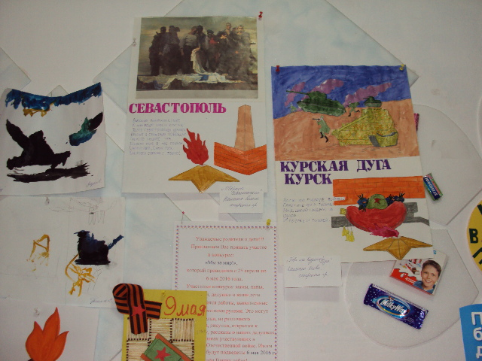
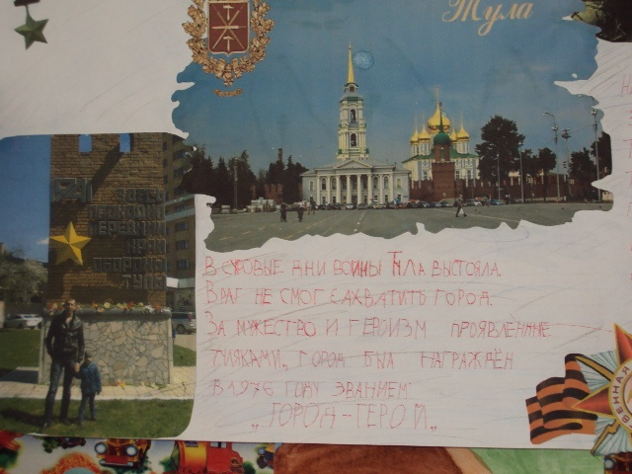
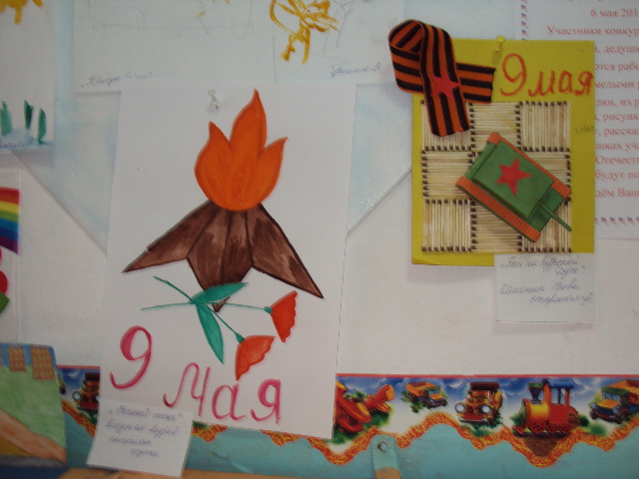

Slide 9
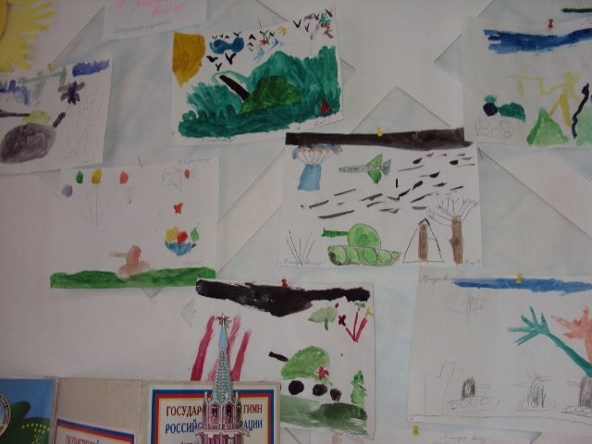
В рамках проекта работала тематическая выставка детского рисунка.

Slide 10
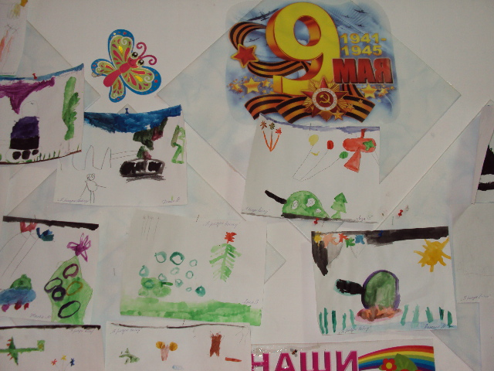
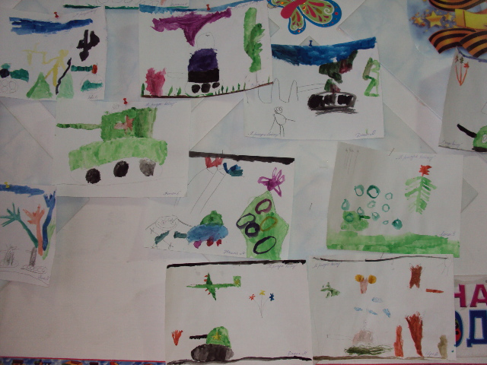

Slide 11
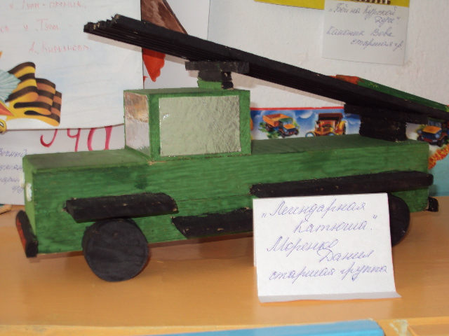
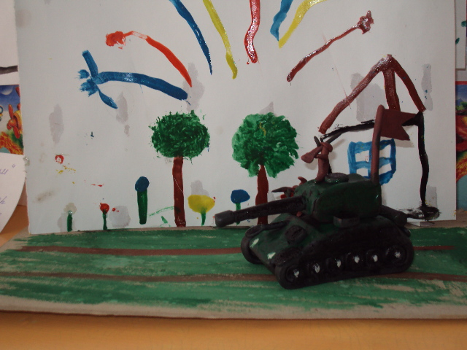
Изготовление праздничных открыток и рисунков к 9 Мая – совместное творчество детей и их родителей:

Slide 12
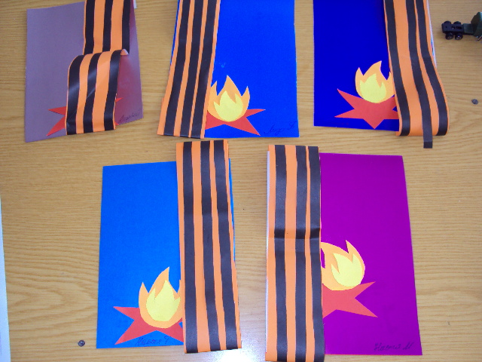

Slide 13
Подготовлен и проведен праздничный утренник, посвященный Дню Победы:

Slide 14
Заключительным этапом проекта, посвященного празднику 9 Мая, было выступление на празднике в поселке, на торжественном митинге, у памятника погибшим односельчанам.

